Slide 1
Escuela Pedro Antonio Tejos Verónica Rodríguez Educadora de Párvulos. Pre kinder y Kinder.
CONSEJOS DE LIMPIEZA
EN TIEMPOS DE CUARENTENA

Slide 4
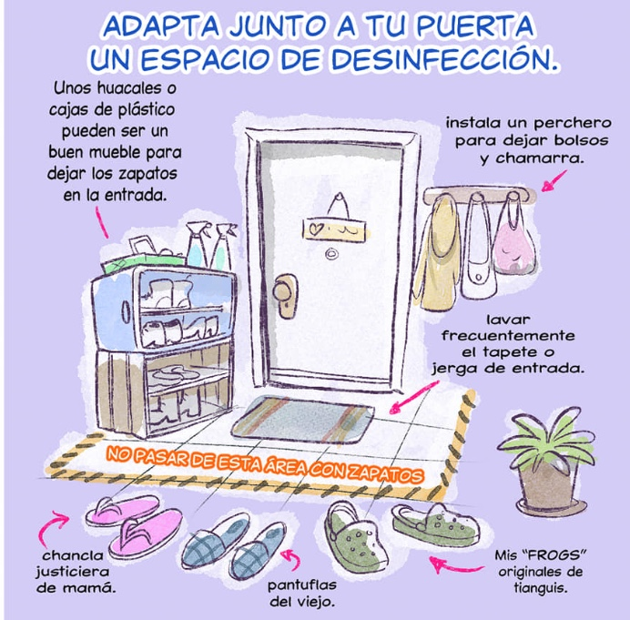

Slide 5
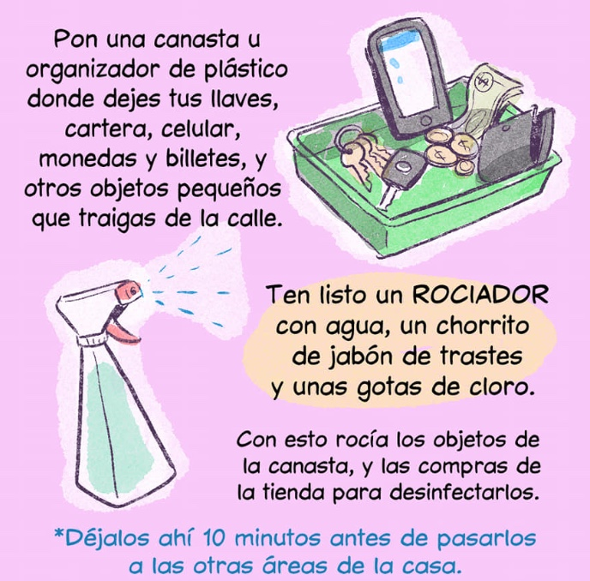

Slide 7
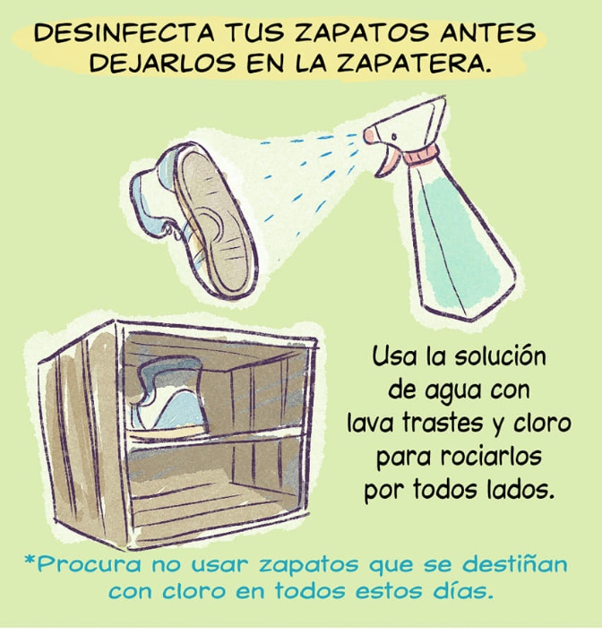

Slide 8
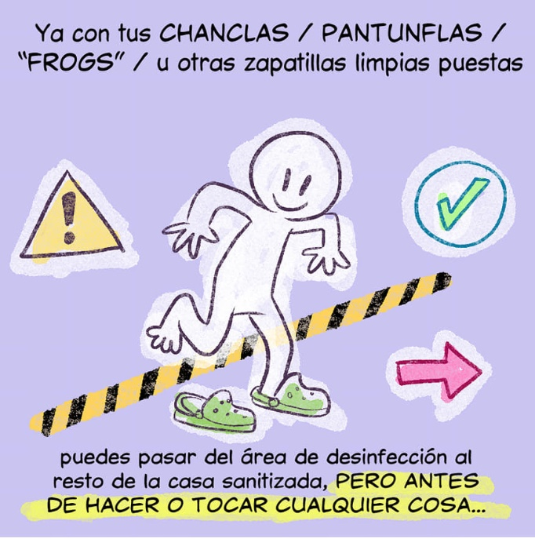

Slide 9
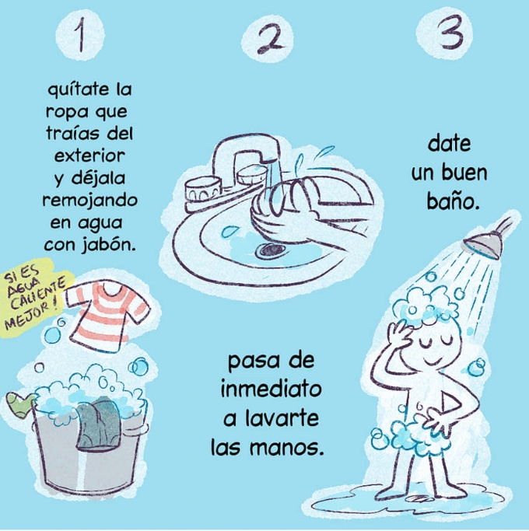

Slide 10
